Slide 1
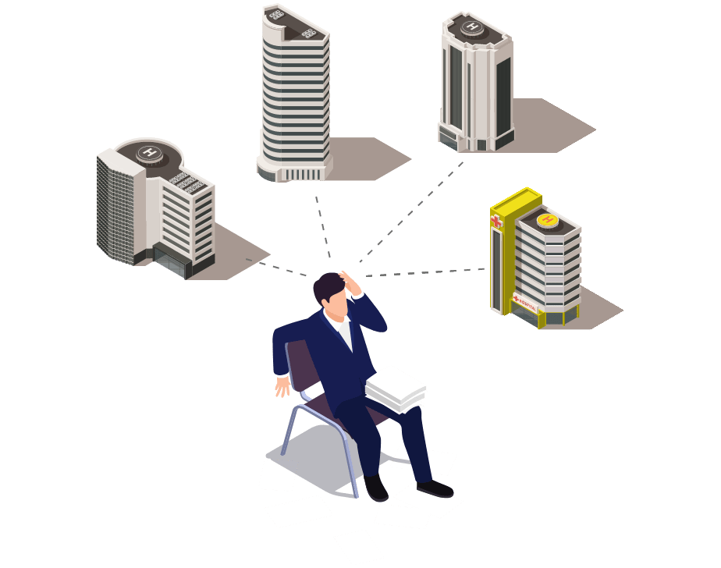
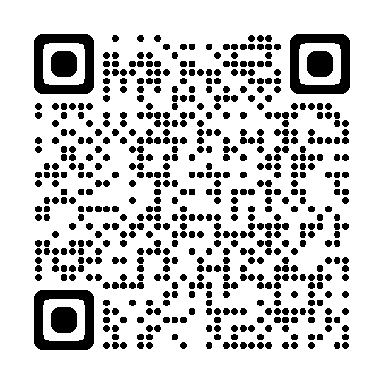
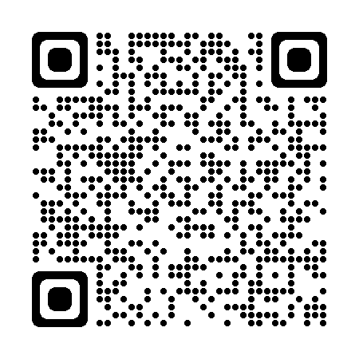
WEBセミナー(コンテンツ配信)
「大規模地震の発生に伴う帰宅困難者等対策の
ガイドライン」のすぐできるポイント解説​
今年7月、内閣府の「大規模地震発生に伴う帰宅困難者等対策のガイドライン」が改訂されました。
今回の改訂では「分散帰宅」の方針が明確化され、企業は帰宅が集中しないよう、「時間軸」や「地域」で区分するなど、よりきめ細やかな「帰宅開始の判断」を行うことが求められています。
本セミナーでは、企業に求められる安全配慮義務や帰宅開始の判断等を中心に、「すぐにできるポイント」について解説します。​
ガイドライン
ご視聴無料
【生配信】 2024年10月28日（月）15:00～16:30 【録画配信】 2024年11月 1日（金）15:00～16:30
配信期間
「大規模地震の発生に伴う帰宅困難者等対策のガイドライン」のすぐできるポイント解説​
本セミナーでは、「帰宅困難者対策ガイドライン」の改訂の概要と、企業がすぐできる対応のポイントについて、企業の本社・拠点の方の視点も交え解説させて頂きます。
１．ガイドライン改訂の概要
２．すぐできるポイント解説
・企業に求められる安全配慮義務について
・帰宅開始判断について
さらに、災害時の各種情報の取りまとめを行い、判断目安等を提示する「自然災害時アクションサポートサービス」を活用した初動対応支援についてもお話しさせて頂きます。
ＭＳ＆ＡＤ
インターリスク総研(株)
リスクマネジメント第四部
事業継続マネジメント１G
マネージャー
上席コンサルタント
矢野 喬士
DI企画部 企画第二G
上席コンサルタント
小林 啓太
配信
コンテンツ
・
講師
右記二次元バーコードよりお申込ください。
その際、識別コード『ADD79』をご入力
ください。
お申込み後メールにて視聴ＵＲＬを
記載した「お申込み受付完了のお知らせ」をお送りします。
※申込受付期間：開催日前日15時まで
視聴
申込
方法
10/28 お申込みはこちら
11/1 お申込みはこちら
※本イベントの著作権はＭＳ＆ＡＤインターリスク総研株式会社に帰属します。また、内容については一部変更する場合がございます。あらかじめご了承ください。
お問合せ先
ＭＳ＆ＡＤインターリスク総研株式会社
デジタルイノベーション本部 DI企画部 企画第二G 上野・中山
E-mail: action_support@ms-ad-hd.com

